Slide 1
Geschafft!
Sie haben die Aufgabe erfolgreich abgeschlossen.
Machen Sie gerne eine kurze Pause.
Drücken Sie “M”, um mit der nächsten Aufgabe zu beginnen.
Weiter mit “M”

Slide 2
Willkommen!
Vielen Dank für Ihre Teilnahme an dieser Studie!
Dieser Teil des Experiments wird ca. 1 Stunde dauern.
Sie werden eine Reihe von verschiedenen Aufgaben bearbeiten, die im Laufe des Experiments genau erklärt werden und an Beispielen geübt werden.
Hierbei ist es sehr wichtig, dass Sie alle Aufgaben genau verstehen. Melden Sie sich daher gerne direkt bei der Versuchsleitung, falls bei einer Aufgabe unklar ist, was Sie zu tun haben.
Weiter mit “M”

Slide 3
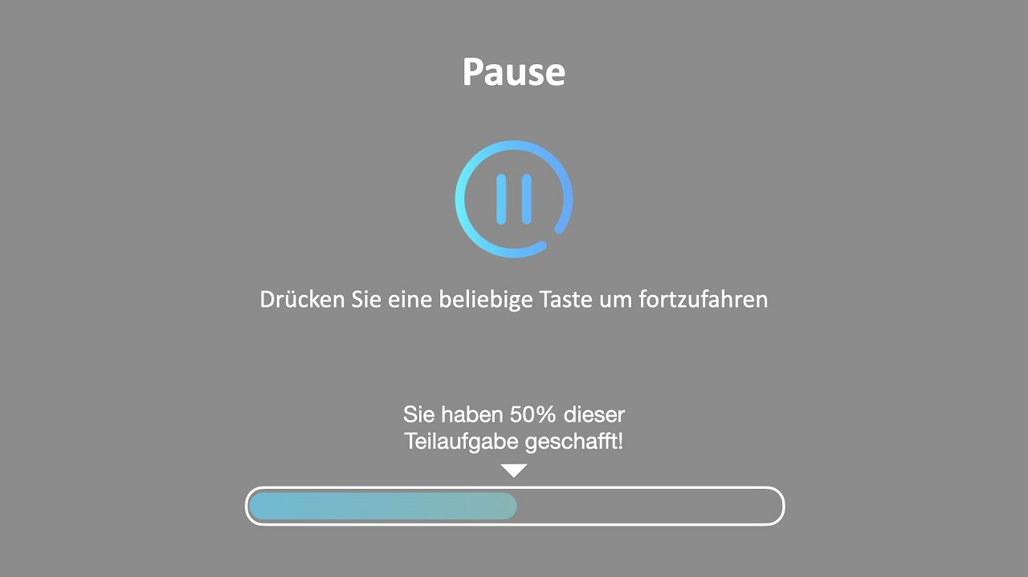
Bitte betrachten Sie weiterhin aufmerksam alle Zahlen.

Slide 4
Bei allen Aufgabentypen werden Sie ein Gitter mit 3x3 Feldern sehen. In der Mitte dieses Gitters befindet sich immer ein Fixationskreuz, an dem Sie ihren Blick orientieren können.
Der Reihe nach werden unterschiedliche Zahlen in je einem der 8 anderen Felder erscheinen.
Nach je drei Zahlen wird ein Fragezeichen präsentiert und darauf folgt eine weitere Zahl.
Schauen Sie sich alle Zahlen an und sprechen Sie diese im Kopf still mit.
1
+
+
7
8
+
?
+
5
Weiter mit “M”

Slide 5
Diese Aufgabe erlaubt es uns, die Reaktion ihres Gehirn auf die Präsentation von Zahlen zu messen. Diese Information ist extrem wertvoll, da sie es uns erlaubt, die Messung zu kalibrieren.
Bitte achten Sie daher aufmerksam auf alle Zahlen und sprechen diese still im Kopf mit. Dies ist eine sehr einfache Aufgabe, aber die Ergebnisse der Messung sind extrem wichitg! Wir bitten um ihr Verständnis und ihre Mitarbeit. Ohne die Messung der Basisaktivität wird die Messung nicht gelingen.
Drücken Sie “M” um zu starten.
Zurück mit “C”
Starten mit “M”

Slide 6
Sie sehen wieder Zahlen in jeweils einem der 3x3 Felder. Merken Sie sich jede Zahl und ihre Position. Dann erscheint ein Fragezeichen. Entscheiden Sie dann ob die Zahl nach dem Fragezeichen in genau dieser Position vorher schonmal gezeigt wurde – “Ja” oder “Nein”.
Sie werden dann aufgefordert, durch Tastendruck zu antworten. Hier stehen Ihnen zwei Tasten zur Verfügung. Legen Sie Ihren linken Zeigefinger auf die Taste “C” und Ihren rechten Zeigefinger auf die Taste “M”. In der nächsten Folie sehen Sie, welche Taste Sie je nach Entscheindung “Ja” oder “Nein” drücken müssen.
Bitte platzieren Sie schon ihren linken Zeigefinger auf die Taste “C” und ihren rechten Zeigefinger auf die Taste “M”.
C
M
Linker Zeigefinger
Rechter Zeigefinger
Weiter mit “M”

Slide 7
Entscheiden Sie ob diese Zahl in diesem Durchgang davor schon an dieser Position präsentiert wurde “Ja” oder nicht “Nein” und merken Sie sich diese Entscheidung.
Dann erhalten Sie einen eingefärbten Hinweis, welche Seite für “Ja”, und welche für “Nein” steht: Wenn die Antwort “Ja (wurde dort vorher präsentiert)” ist, drücken Sie die grüne Seite. Bei “Nein” drücken Sie die rote Seite.
“JA”
8
+
?
8
+
Linke Taste drücken (C)
L
+
R
Präsentation der 3 Zahlen
Entscheiden ob wiederholt
Nach Hinweis reagieren
“NEIN”
8
+
?
7
+
Rechte Taste drücken (M)
L
+
R
Zurück mit “C”
Üben mit “M”

Slide 8
Übung geschafft!
Sie haben die Übungsaufgaben erfolgreich abgeschlossen. Drücken Sie “R”, um nochmal zu üben.
Bevor sie mit den richtigen Aufgaben beginnen, noch einige Anmerkungen:
Sie erhalten jetzt kein Feedback mehr.
Merken Sie sich alle Zahlen und ihre Positionen
Wenn die Zahl nach dem Fragezeichen vorher in genau dieser Position gezeigt wurde, drücken sie die grün eingefärbte Seite.
Drücken Sie erst eine Taste, nachdem präsentiert wurde, ob links oder rechts für eine wiederholte Präsentation steht.
Legen Sie Ihren linken Zeigefinger auf “C” und ihren rechten Zeigefinger auf “M”.
Arbeiten Sie so schnell und genau wie möglich.
Starten mit “M”

Slide 9
Sie sehen wieder Zahlen in jeweils einem der 3x3 Felder. Merken Sie sich jede Zahl und ihre Position. Dann sehen sie nach dem Fragezeichen eine weitere Zahl. Entscheiden Sie, ob diese Zahl in genau dieser Position vorher schonmal gezeigt wurde.
Falls ja, drücken Sie die Taste C mit dem linken Zeigefinger.
Falls nein, drücken Sie die Taste M mit dem rechten Zeigefinger.
Die oben angebenen Instruktionen sind nun für alle Durchgänge gleich. Drücken Sie daher die entsprechende Taste sobald Sie entschieden haben, ob die Zahl wiederholt wurde, oder nicht.
1
+
8
+
7
+
?
8
+
JA –> Linke Taste drücken (C)
Üben mit “M”

Slide 10
Sie sehen wieder Zahlen in jeweils einem der 3x3 Felder. Merken Sie sich jede Zahl und ihre Position. Dann sehen sie nach dem Fragezeichen eine weitere Zahl. Entscheiden Sie, ob diese Zahl in genau dieser Position vorher schonmal gezeigt wurde.
Falls ja, drücken Sie die Taste M mit dem rechten Zeigefinger.
Falls nein, drücken Sie die Taste C mit dem linken Zeigefinger.
Die oben angebenen Instruktionen sind nun für alle Durchgänge gleich. Drücken Sie daher die entsprechende Taste sobald Sie entschieden haben, ob die Zahl wiederholt wurde, oder nicht.
1
+
8
+
7
+
?
8
+
JA –> Rechte Taste drücken (M)
Üben mit “M”

Slide 11
Übung geschafft!
Sie haben die Übungsaufgaben erfolgreich abgeschlossen. Drücken Sie “R”, um nochmal zu üben.
Bevor sie mit den richtigen Aufgaben beginnen, noch einige Anmerkungen:
Sie erhalten jetzt kein Feedback mehr.
Merken Sie sich alle Zahlen und ihre Positionen.
Entscheiden Sie, ob diese Zahl in genau dieser Position vorher schonmal gezeigt wurde.
Falls ja, drücken Sie die Taste C mit dem linken Zeigefinger. Falls nein, drücken Sie die Taste M mit dem rechten Zeigefinger.
Drücken Sie eine Taste sobald Sie entschieden haben. Es folgt kein Hinweis.
Arbeiten Sie so schnell und genau wie möglich.
Starten mit “M”

Slide 12
Übung geschafft!
Sie haben die Übungsaufgaben erfolgreich abgeschlossen. Drücken Sie “R”, um nochmal zu üben.
Bevor sie mit den richtigen Aufgaben beginnen, noch einige Anmerkungen:
Sie erhalten jetzt kein Feedback mehr.
Merken Sie sich alle Zahlen und ihre Positionen.
Entscheiden Sie, ob diese Zahl in genau dieser Position vorher schonmal gezeigt wurde.
Falls ja, drücken Sie die Taste M mit dem rechten Zeigefinger. Falls nein, drücken Sie die Taste C mit dem linken Zeigefinger.
Drücken Sie eine Taste sobald Sie entschieden haben. Es folgt kein Hinweis.
Arbeiten Sie so schnell und genau wie möglich.
Starten mit “M”

Slide 13
Nun sehen sie Zahlen nur noch in der Mitte des Gitters. Merken Sie sich jede Zahl.
Dann sehen sie nach dem Fragezeichen eine weitere Zahl in der Mitte des Gitters. Entscheiden Sie, ob diese Zahl eine der drei vorher gezeigten Zahlen war, oder nicht.
Falls ja, drücken Sie die Taste C mit dem linken Zeigefinger.
Falls nein, drücken Sie die Taste M mit dem rechten Zeigefinger.
1
8
7
?
5
Nein –> Rechte Taste drücken (M)
Üben mit “M”

Slide 14
Nun sehen sie Zahlen nur noch in der Mitte des Gitters. Merken Sie sich jede Zahl.
Dann sehen sie nach dem Fragezeichen eine weitere Zahl in der Mitte des Gitters. Entscheiden Sie, ob diese Zahl eine der drei vorher gezeigten Zahlen war, oder nicht.
Falls ja, drücken Sie die Taste M mit dem rechten Zeigefinger.
Falls nein, drücken Sie die Taste C mit dem linken Zeigefinger.
1
8
7
?
5
Nein –> Linke Taste drücken (C)
Üben mit “M”

Slide 15
Übung geschafft!
Sie haben die Übungsaufgaben erfolgreich abgeschlossen. Drücken Sie “R”, um nochmal zu üben.
Bevor sie mit den richtigen Aufgaben beginnen, noch einige Anmerkungen:
Sie erhalten jetzt kein Feedback mehr.
Merken Sie sich alle Zahlen.
Entscheiden Sie, ob diese Zahl vorher schonmal gezeigt wurde.
Falls ja, drücken Sie die Taste C mit dem linken Zeigefinger. Falls nein, drücken Sie die Taste M mit dem rechten Zeigefinger.
Arbeiten Sie so schnell und genau wie möglich.
Starten mit “M”

Slide 16
Übung geschafft!
Sie haben die Übungsaufgaben erfolgreich abgeschlossen. Drücken Sie “R”, um nochmal zu üben.
Bevor sie mit den richtigen Aufgaben beginnen, noch einige Anmerkungen:
Sie erhalten jetzt kein Feedback mehr.
Merken Sie sich alle Zahlen.
Entscheiden Sie, ob diese Zahl vorher schonmal gezeigt wurde.
Falls ja, drücken Sie die Taste M mit dem rechten Zeigefinger. Falls nein, drücken Sie die Taste C mit dem linken Zeigefinger.
Arbeiten Sie so schnell und genau wie möglich.
Starten mit “M”

Slide 17
Sie sehen wieder Zahlen in jeweils einem der 3x3 Felder. Merken Sie sich jede Zahl und ihre Position. Entscheiden Sie dann ob die Zahl nach dem Fragezeichen in genau dieser Position vorher schonmal gezeigt wurde.
Nach jeder der ersten drei Zahlen müssen Sie entscheiden, ob diese Zahl eine gerade Zahl ist – “Ja” oder “Nein”. Nach der Zahl sehen Sie einen Hinweis, wie Sie antworten müssen. Wenn die Zahl gerade ist, “Ja”, reagieren Sie wieder mit der grünen Seite. Hinweise werden wieder bei jedem Durchgang neu angegeben:
4
+
3
L
+
R
“JA”
Linke Taste drücken (C)
+
“JA” - gerade
L
+
R
4
Linken Zeigefinger drücken
?
“NEIN” - ungerade
+
L
+
R
Linken Zeigefinger drücken
Üben mit “M”

Slide 18
Übung geschafft!
Sie haben die Übungsaufgaben erfolgreich abgeschlossen. Drücken Sie “R”, um nochmal zu üben.
Bevor sie mit den richtigen Aufgaben beginnen, noch einige Anmerkungen:
Merken Sie sich alle Zahlen und ihre Positionen.
Nachdem eine Zahl gezeigt wurde, entscheiden Sie, ob diese gerade ist “Ja” oder nicht “Nein”
Drücken Sie erst eine Taste, nachdem gezeigt wurde, mit welcher Seite reagiert werden muss.
Arbeiten Sie so schnell und genau wie möglich.
Starten mit “M”

Slide 19
Sie sehen wieder Zahlen in jeweils einem der 3x3 Felder. Merken Sie sich jede Zahl und ihre Position. Entscheiden Sie dann ob die Zahl nach dem Fragezeichen in genau dieser Position vorher schonmal gezeigt wurde.
Zusätzlich müssen Sie nach jeder Zahl entscheiden, ob diese Zahl gerade ist.
Wenn die Zahl gerade ist, drücken Sie die Taste C mit dem linken Zeigefinger.
Wenn die Zahl nicht gerade ist, drücken Sie die Taste M mit dem rechten Zeigefinger.
Gerade -> links
2
Gerade -> links
“JA”
Linke Taste drücken (C)
+
8
+
+
2
?
+
7
L
+
R
Ungerade -> rechts
Üben mit “M”

Slide 20
Sie sehen wieder Zahlen in jeweils einem der 3x3 Felder. Merken Sie sich jede Zahl und ihre Position. Entscheiden Sie dann ob die Zahl nach dem Fragezeichen in genau dieser Position vorher schonmal gezeigt wurde.
Zusätzlich müssen Sie nach jeder Zahl entscheiden, ob diese Zahl gerade ist.
Wenn die Zahl gerade ist, drücken Sie die Taste M mit dem rechten Zeigefinger.
Wenn die Zahl nicht gerade ist, drücken Sie die Taste C mit dem linken Zeigefinger.
Gerade -> rechts
2
Gerade -> rechts
“JA”
Linke Taste drücken (C)
+
8
+
+
2
?
+
7
L
+
R
Ungerade -> links
Üben mit “M”

Slide 21
Übung geschafft!
Sie haben die Übungsaufgaben erfolgreich abgeschlossen. Drücken Sie “R”, um nochmal zu üben.
Bevor sie mit den richtigen Aufgaben beginnen, noch einige Anmerkungen:
Merken Sie sich alle Zahlen und ihre Positionen.
Nachdem eine Zahl gezeigt wurde, entscheiden Sie, ob diese oben oder unten gezeigt wurde.
Drücken Sie die Taste C mit dem linken Zeigefinger, wenn die Zahl gerade ist und die Taste M mit dem rechten Zeigefinger, wenn die Zahl ungerade ist.
Nach dem Fragezeichen wird wieder abgefragt, ob diese Zahl in genau dieser Position schonmal gezeigt wurde. Sie erhalten hier wieder einen Hinweis.
Arbeiten Sie so schnell und genau wie möglich.
Starten mit “M”

Slide 22
Übung geschafft!
Sie haben die Übungsaufgaben erfolgreich abgeschlossen. Drücken Sie “R”, um nochmal zu üben.
Bevor sie mit den richtigen Aufgaben beginnen, noch einige Anmerkungen:
Merken Sie sich alle Zahlen und ihre Positionen.
Nachdem eine Zahl gezeigt wurde, entscheiden Sie, ob diese oben oder unten gezeigt wurde.
Drücken Sie die Taste M mit dem rechten Zeigefinger, wenn die Zahl gerade ist und die Taste C mit dem linken Zeigefinger, wenn die Zahl ungerade ist.
Nach dem Fragezeichen wird wieder abgefragt, ob diese Zahl in genau dieser Position schonmal gezeigt wurde. Sie erhalten hier wieder einen Hinweis.
Arbeiten Sie so schnell und genau wie möglich.
Starten mit “M”

